Slide 1
Департамент образования города Москвы
Государственное бюджетное общеобразовательное учреждение города Москвы
Школа №1505 «Преображенская»
Реферат на тему:
Технологии 3D-печати и устройство 3D-принтера
Работу выполнил:
Ученик 9А класса
Трунаев Никита Александрович
Научный руководитель:
Ветюков Дмитрий Алексеевич
Москва 2018

Slide 2
Цель и задачи
Целью моего исследования является изучение видов 3D- печати и устройства 3D-принтера. Для достижения поставленной цели я выполнил следующие задач:
Изучить технологии 3D-печати.
Изучить основные элементы FDM 3D-принтера.
Подробно рассмотреть вопрос о расходных материалах для FDM печати.

Slide 3
Актуальность
Я считаю, что моя работа будет полезна людям, которые хотят узнать о технологиях печати, устройства 3D-принтера и применение расходных материалов доступным языком.

Slide 4
Глава 1. Технологии 3D-печати
В данной главе были изучены технологии работы следующих методов 3D-печати:
Моделирование методом осаждения расплавленной нити (FDM)
Стериолитография (SLA)
Выборочное лазерное спекание (SLS)
Изготовление объектов методом ламинирования (LOM)
Струйная трехмерная печать (3DP)
Электронно-лучевая плавка (EBM)

Slide 5
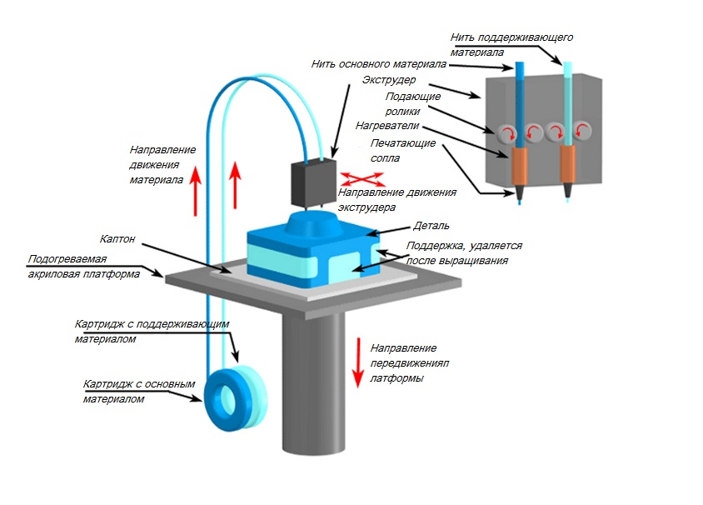
Моделирование методом осаждения расплавленной нити (FDM)

Slide 6
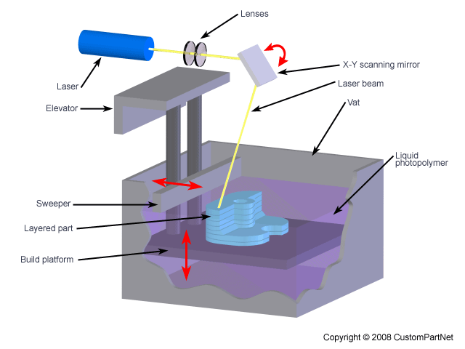
Стериолитография (SLA)

Slide 7
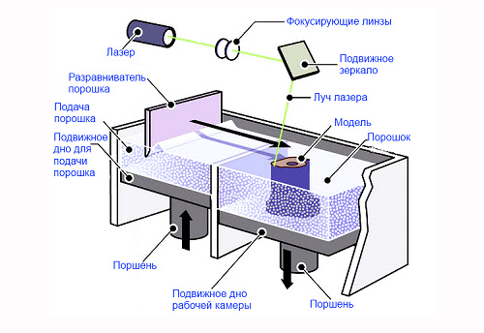
Выборочное лазерное спекание (SLS)

Slide 8
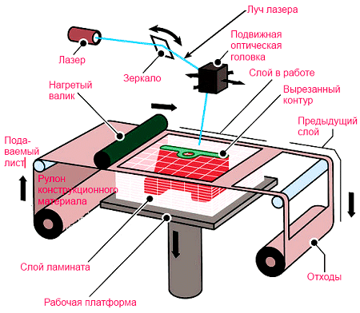
Изготовление объектов методом ламинирования (LOM)

Slide 9
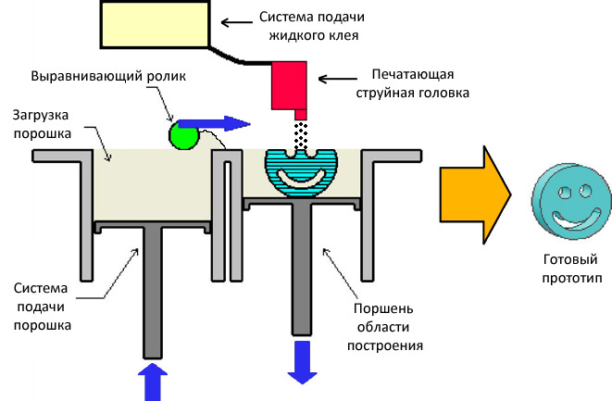
Струйная трехмерная печать (3DP)

Slide 10
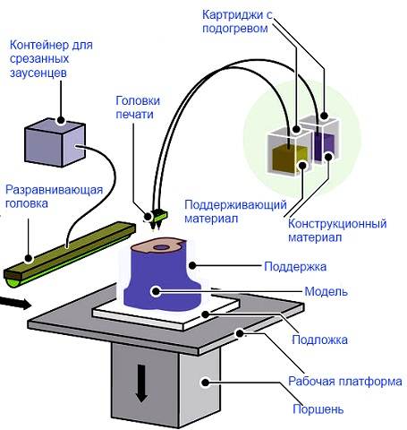
Электронно-лучевая плавка (EBM)

Slide 11
Сравнительная таблица для методов 3D-печати
Вид печати | Расходный материал | Преимущества | Недостатки
SLA | Фотополимерная смола | Высокая точность печати (до 15 микрон). | Высокая цена оборудования и расходных материалов
SLS | Пластик, металлы, керамика и стекло | Универсальность в выборе материалов. Не требует построение опорных структур | Высокая стоимость расходного материала и оборудования
LOM | Бумага, пластик, металлическая фольга | Возможно производство крупных изделий | Разрешение готовой модели уступает SLA и SLS
3DP | Пластики, гипс, песчаные смеси, металлы | Возможность биопечати. Универсальность в использование материалов | Как правило не высокая прочность изделия
EBM | Металлические порошки | Готовые изделия практические не отличаются от литых деталей по механическим свойствам | Очень большой расход электричества

Slide 12
Глава 2. Основные элементы конструкции 3D-принтера на примере FDM устройства
В данной главе я изучил такие элементы 3D-принтера:
Головка печати
Рабочая платформа
Механизмы перемещения
Рама
Устройства управления

Slide 13
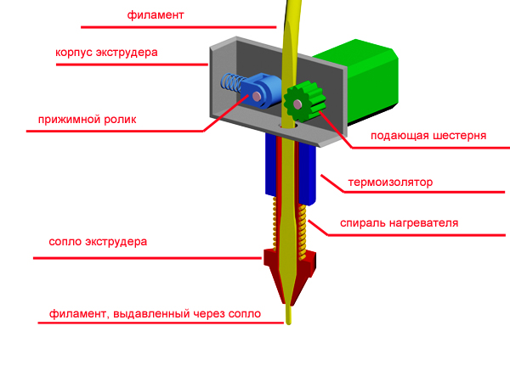
Головка печати

Slide 14
Рабочая платформа
Рабочая платформа – следующий компонент строения 3D-принтера, на поверхности которого происходит печать объектов и моделей. Материалами для платформ чаще всего служат:
Секло (обеспечивает высокую гладкость поверхности)
Алюминий (обеспечивает лучшее распределение тепла)
Акрил

Slide 15
Механизмы перемещения
Непременно печатающая головка и платформа должны перемещаться относительно друг друга в трех плоскостях. Такое перемещение обеспечивают механизмы позиционирования. Имеются различные варианты схем перемещения.
Но независимо от конструкции, вращение роторов двигателей преобразовывается в поступательные движения головки и платформы с помощью шкивов и ремней или валов с резьбой.

Slide 16
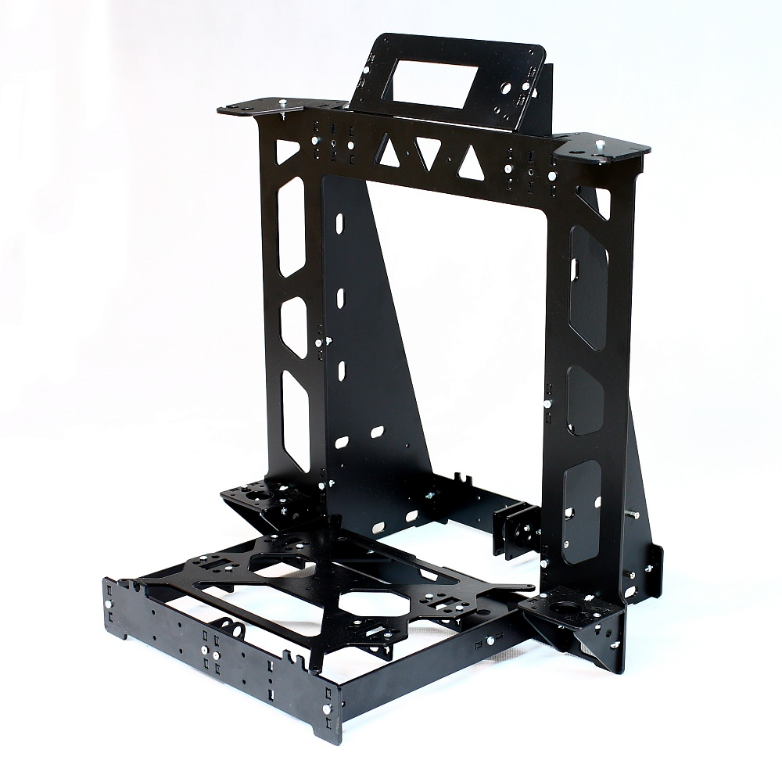
Рама
Рама – это держатель всех элементов 3D-принтера. Она должны быть прочной и сохранять свою геометрию не зависимо от температуры и вибрации при печати.

Slide 17
Устройства управления
Управление работой таких параметров FDM-принтера, как:
Работа механизмов позиционирования
Темп подачи нити
Температура hot-end и рабочего стола
Выполняется электронными контролерами, обычно на платформе Arduino.

Slide 18
Глава 3. Виды расходных материалов для FDM 3D-принтера
В данной главе я подробно рассмотрел следующие расходные материалы для FDM 3D-принтера:
Полилактид (PLA)
ABS
Нейлон
Поликарбонат (PC)
PVA
HIPS
LAYWOO-D3
Laybrick

Slide 19
Сравнительная таблица для материалов печати
Название материала | Минимальная рабочая температура, ^{о}С | Максимальная рабочая температура, ^{о}С | Минимальная скорость печати, мм/с | Максимальная скорость печати, мм/с
PLA | 160 | 180 | 40 | 100
ABS | 220 | 260 | 40 | 60
PVA | 160 | 170 | 40 | 80
Nylon-618 | 240 | 260 | 28 | 34
PC | 290 | 305 | 40 | 80
HIPS | 230 | 240 | 40 | 80
LAYWOO-D3 | 180 | 235 | 40 | 100
Laybrick | 160 | 220 | 40 | 80

Slide 20
Спасибо за внимание

